Slide 1
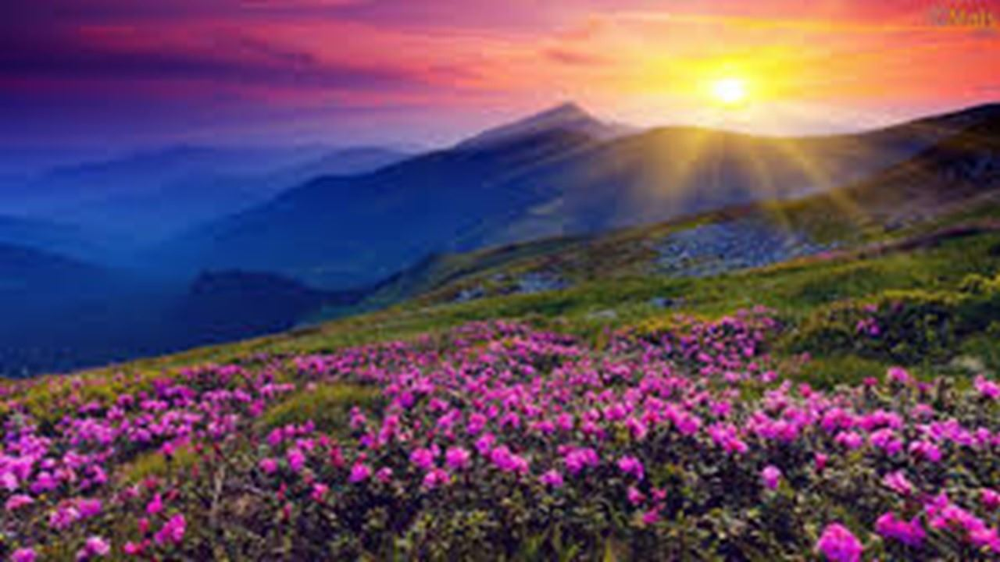

Autógrafo de Deus
Ligue o som
Automático

Slide 2
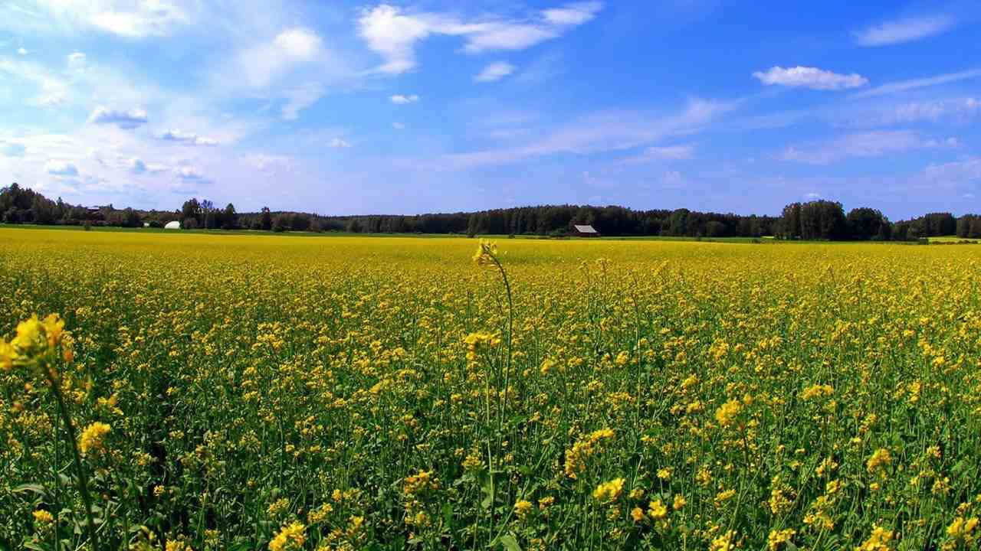
Autógrafo é a assinatura original, de próprio punho, do autor de alguma obra.
Assinam seus quadros os pintores.

Slide 3
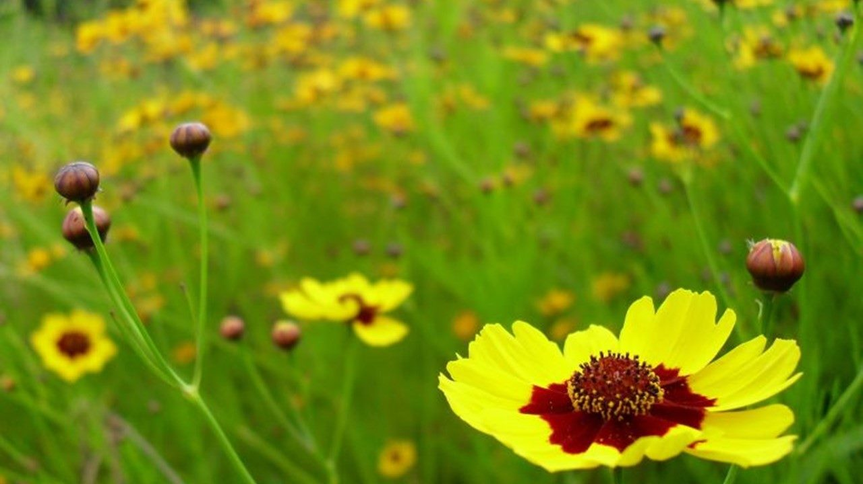
No entanto, melhor do que a sua assinatura, o que diz se o quadro é verdadeiramente daquele pintor é o seu estilo.

Slide 4
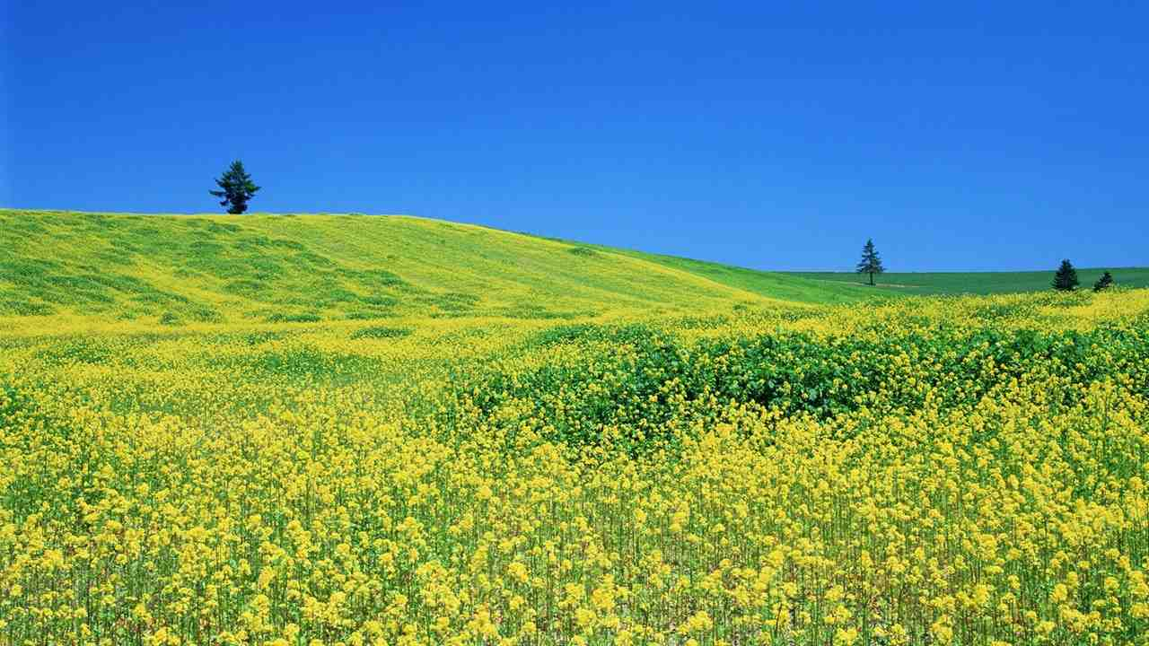
Quem quer que se aprofunde pelo conhecimento da arte poderá, ao admirar uma tela, afirmar do seu autor.

Slide 5
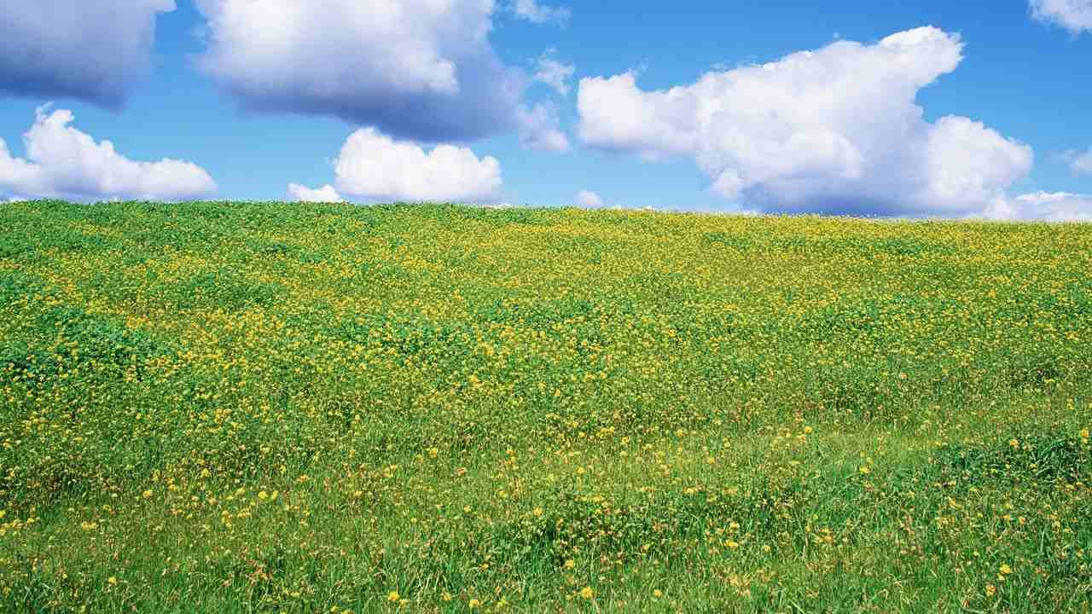
E identificar, inclusive, se for o caso, a que período da vida artística daquele pintor corresponde.

Slide 6
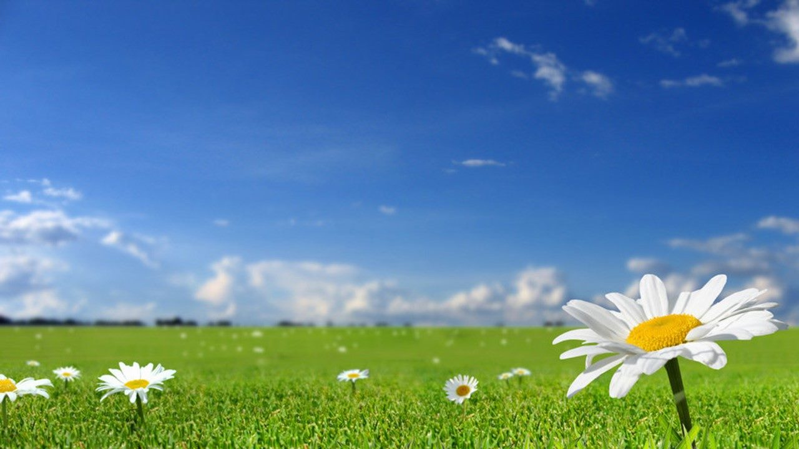
Quem escreve um livro, define-se por uma forma de escrever e, a partir daí passará a ser conhecido.
Naturalmente, coloca seu nome na obra.

Slide 7
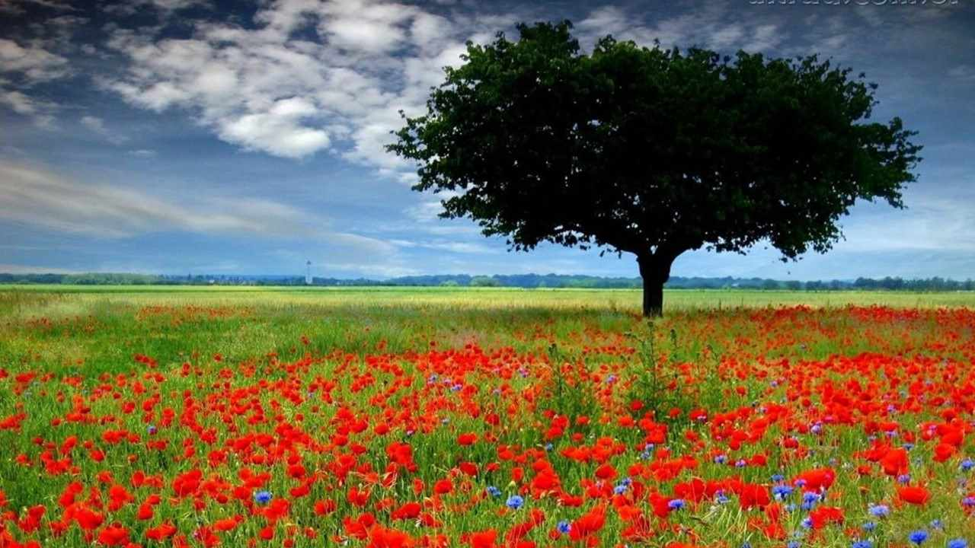
Mas, mais do que isso, identifica-se pelo estilo e a forma com que desenvolve o seu pensamento, ao transpô-lo para o papel.

Slide 8
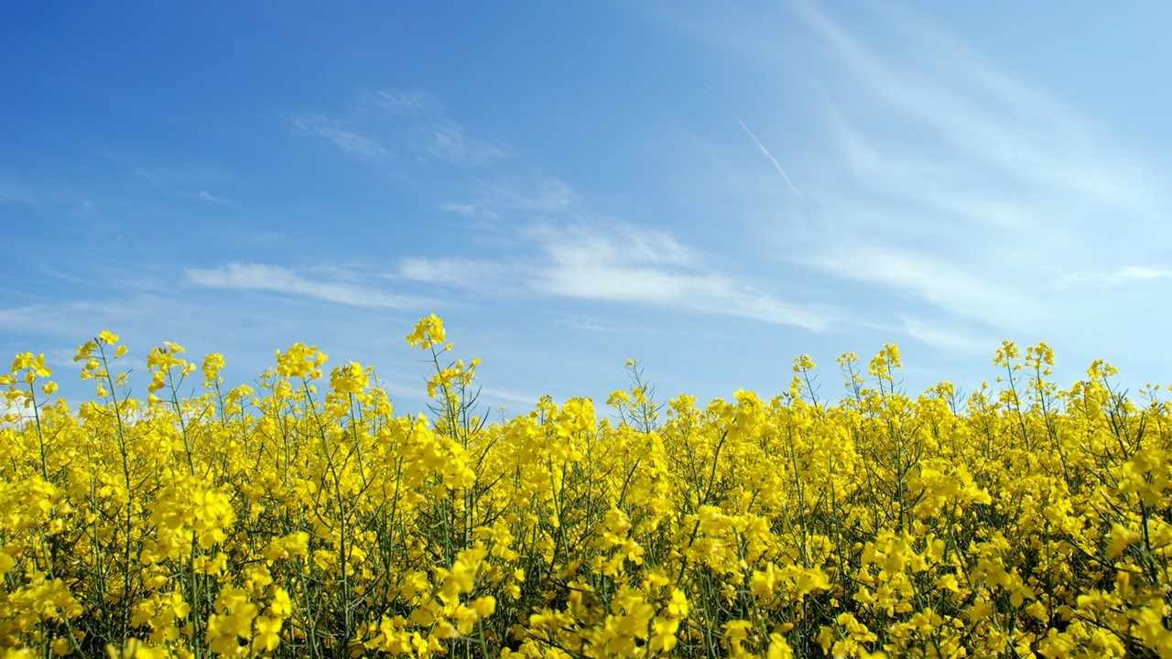
Cada artista tem sua maneira peculiar de se identificar no seu trabalho.

Slide 9
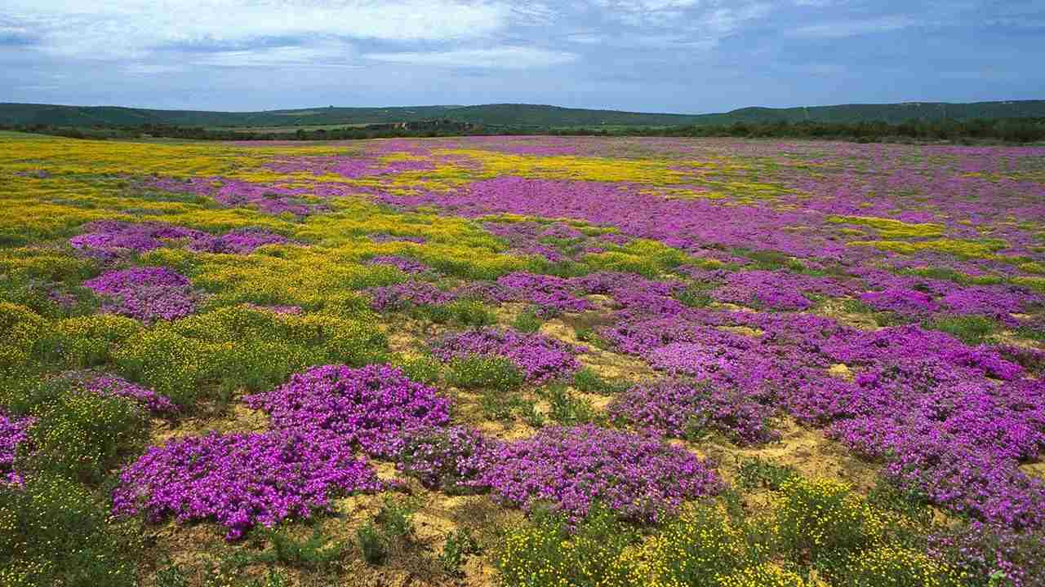
E é assim que Ele é conhecido e admiradas as Suas produções, através dos tempos.

Slide 10
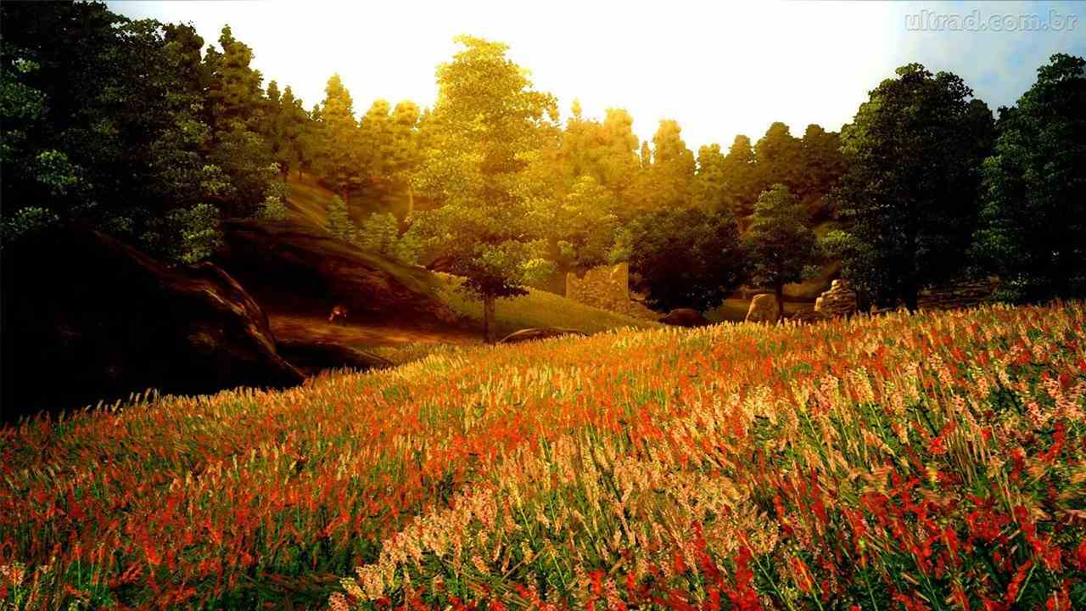
Quando nossos olhos se extasiam ante a prodigalidade da natureza;

Slide 11
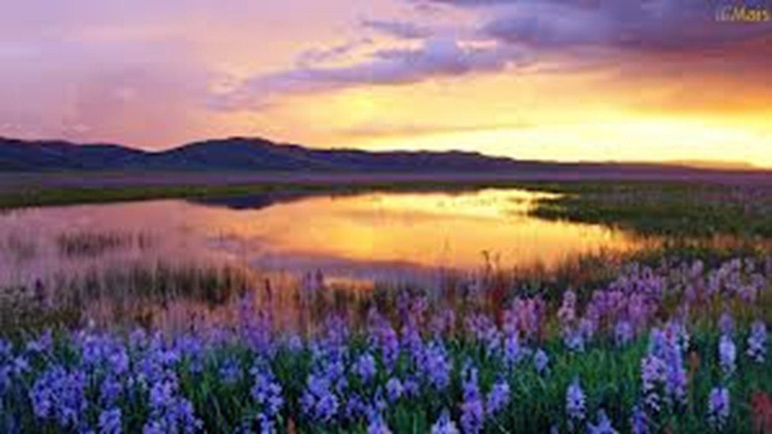
quando nossos ouvidos se deliciam com os sons dos rios cantantes,

Slide 12
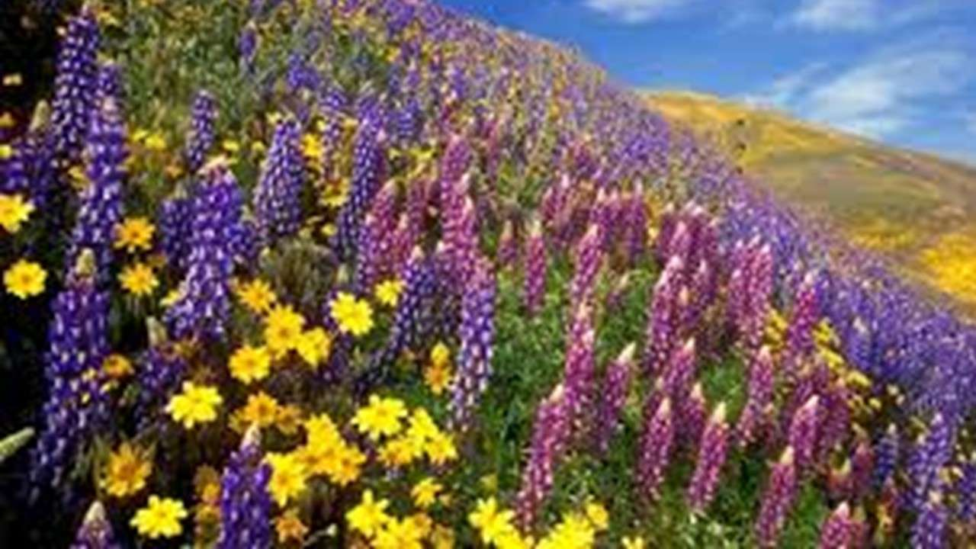
com o murmúrio da fonte minúscula, com as águas que descem pelas encostas, despejando-se ruidosamente de alturas;

Slide 13
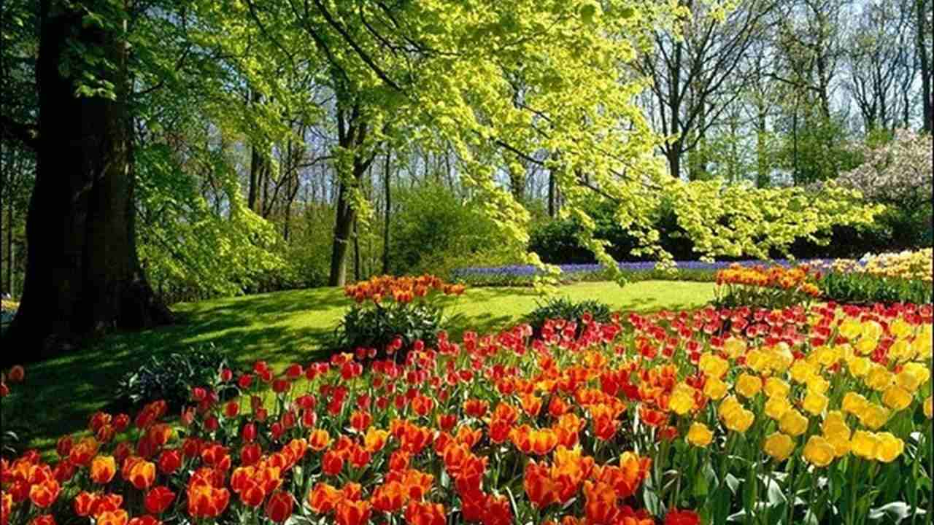
quando o vento flauteia uma canção entre os ramos ou agita com violência o arvoredo;

Slide 14
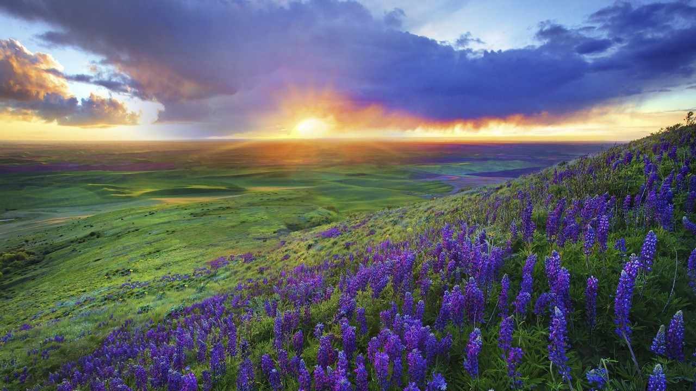
quando o sol se pinta de ouro e tudo enche de luz por onde se espraia;

Slide 15
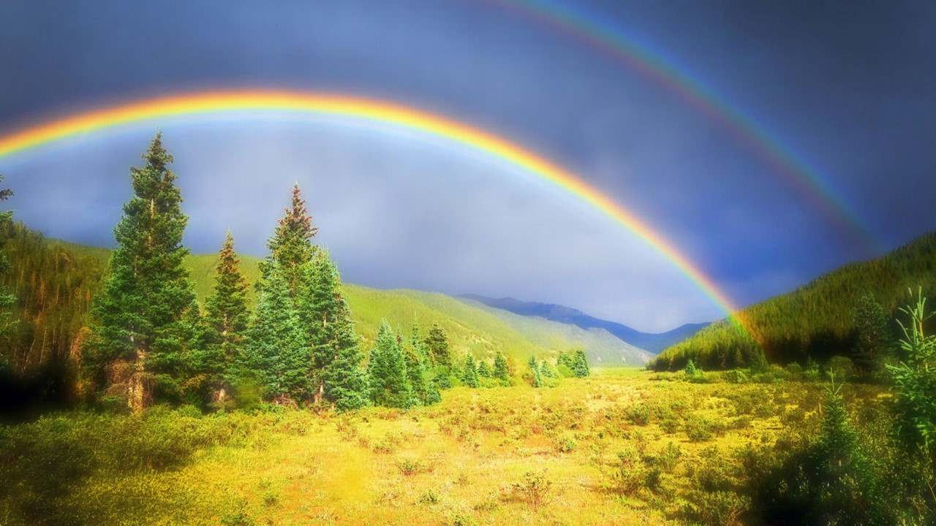
quando o céu se faz de tonalidades mil, indefiníveis, num amanhecer indescritível;

Slide 16
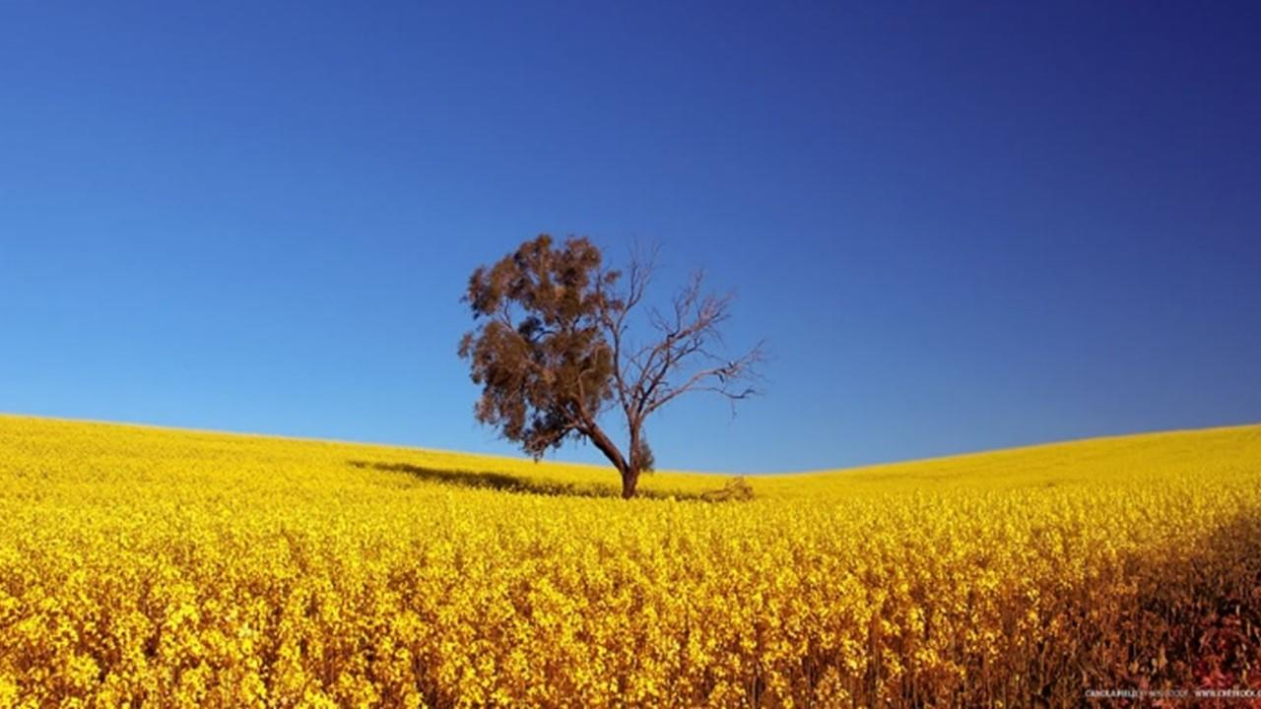
quando tudo isso acontece, todo dia, a cada dia... procuramos o autor.
E a assinatura.

Slide 17
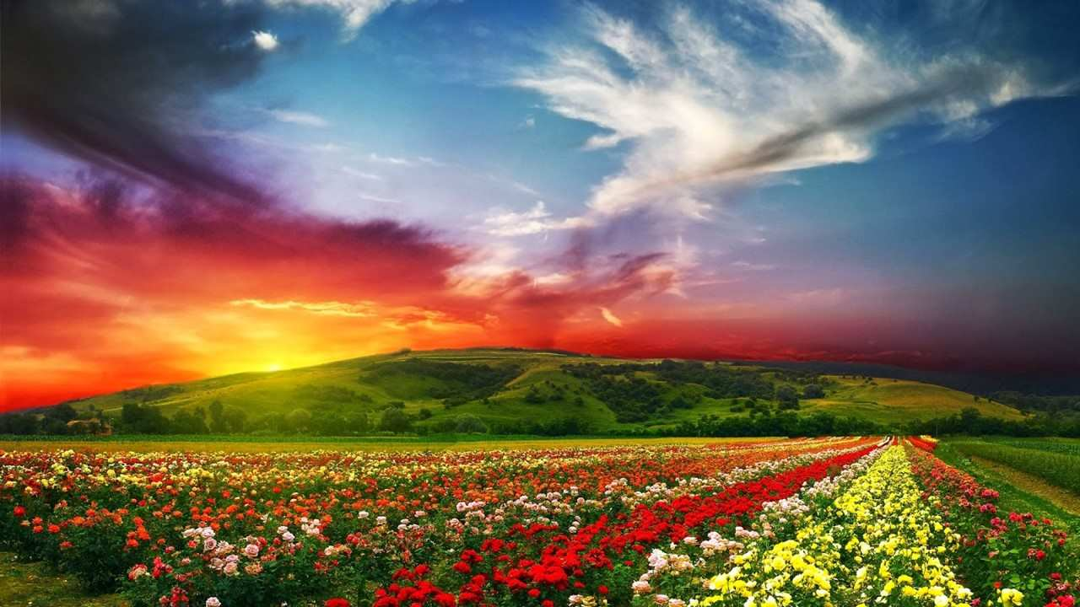
O inacreditável do grandioso e das coisas minúsculas – tudo obedecendo a idêntico esmero, diz-nos da qualidade do artista.

Slide 18
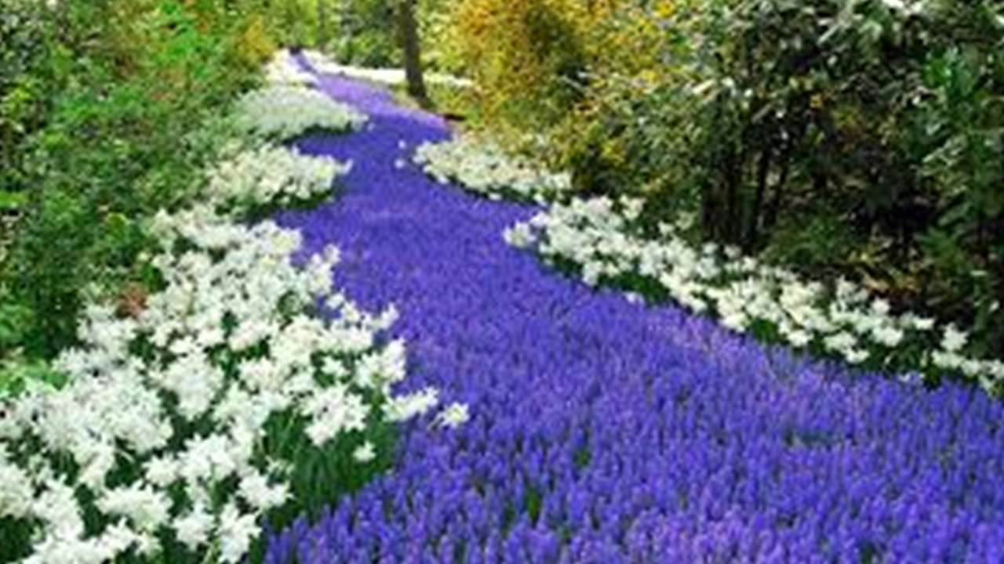
A diversidade de tons, de sons nos fala de um Alguém superlativamente criativo pois que, há bilhões de anos, não reprisa um pôr de sol,

Slide 19
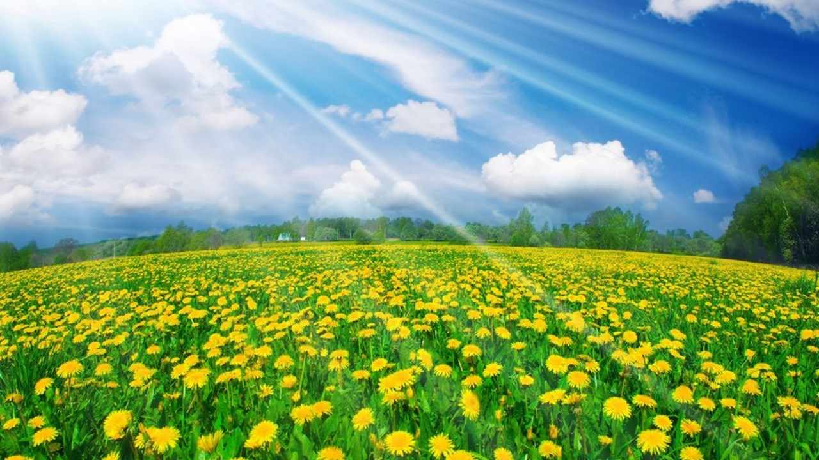
nem o cristal da gota de orvalho, nem a combinação dos gorjeios da passarada.

Slide 20
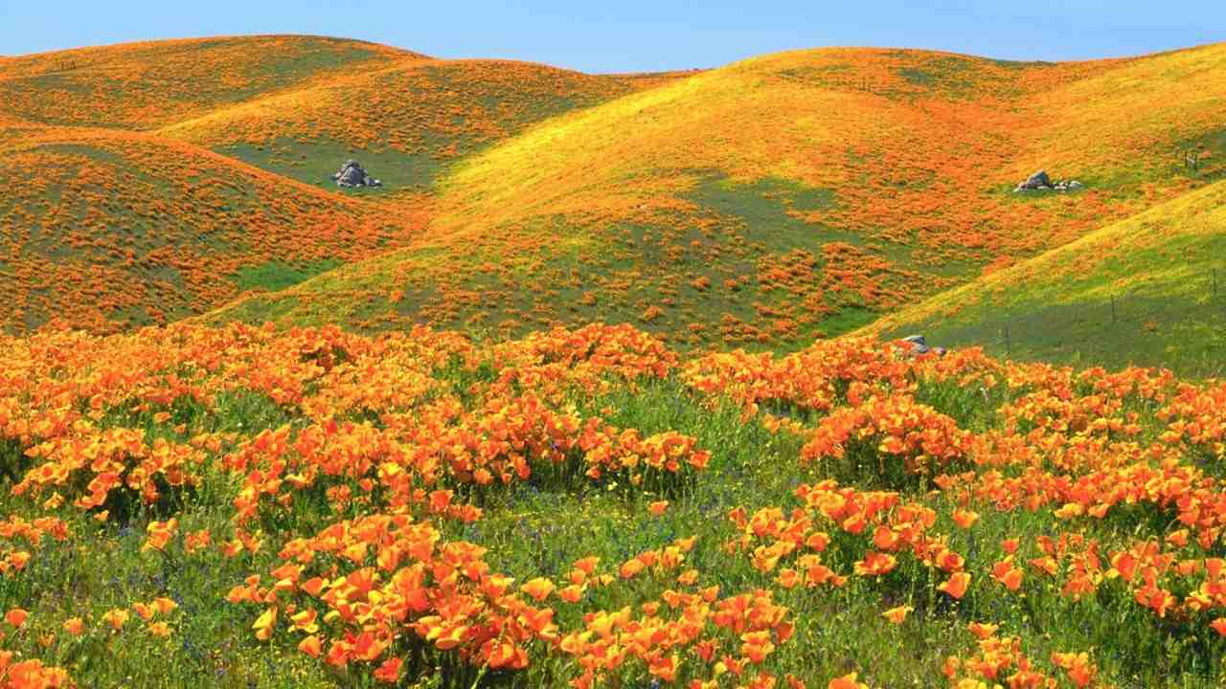
Cada dia tudo é diferente.
O sol retorna,
as nuvens se espreguiçam,
a pradaria se estende,

Slide 21
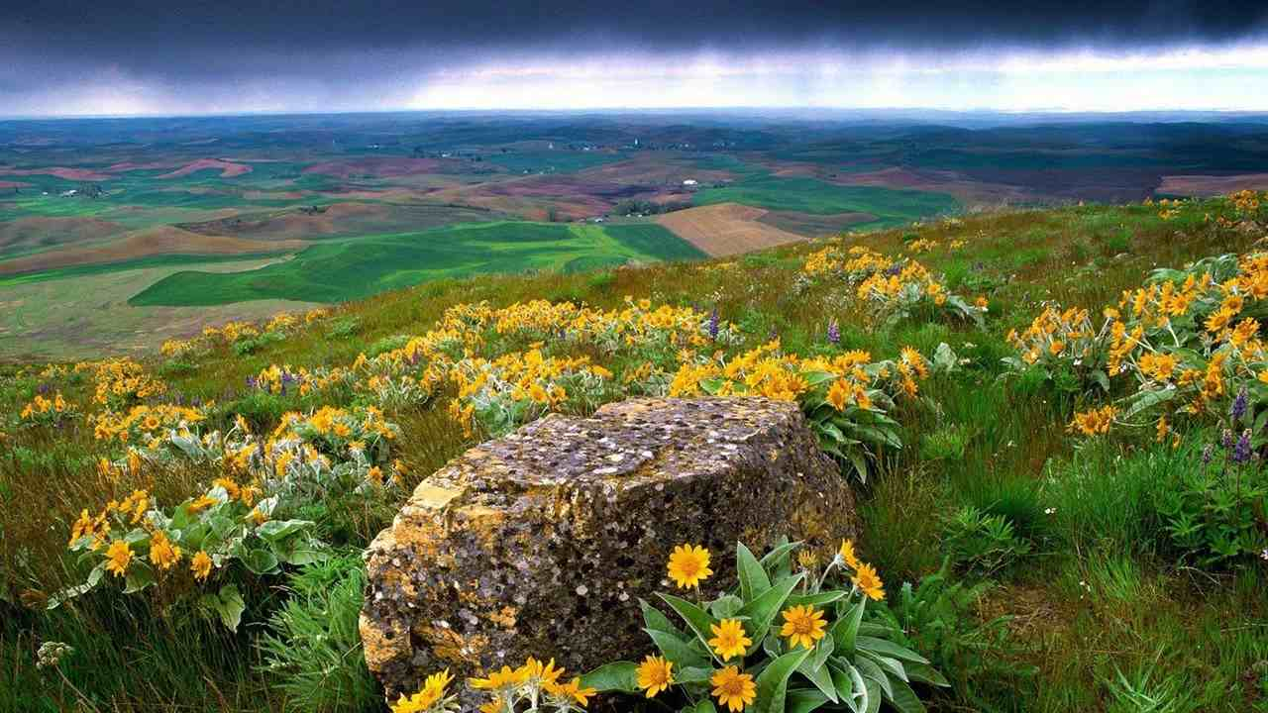
alongando sua colcha de retalhos de cores diversas, bordadas cá e lá de flores miúdas... mas nada é igual.

Slide 22
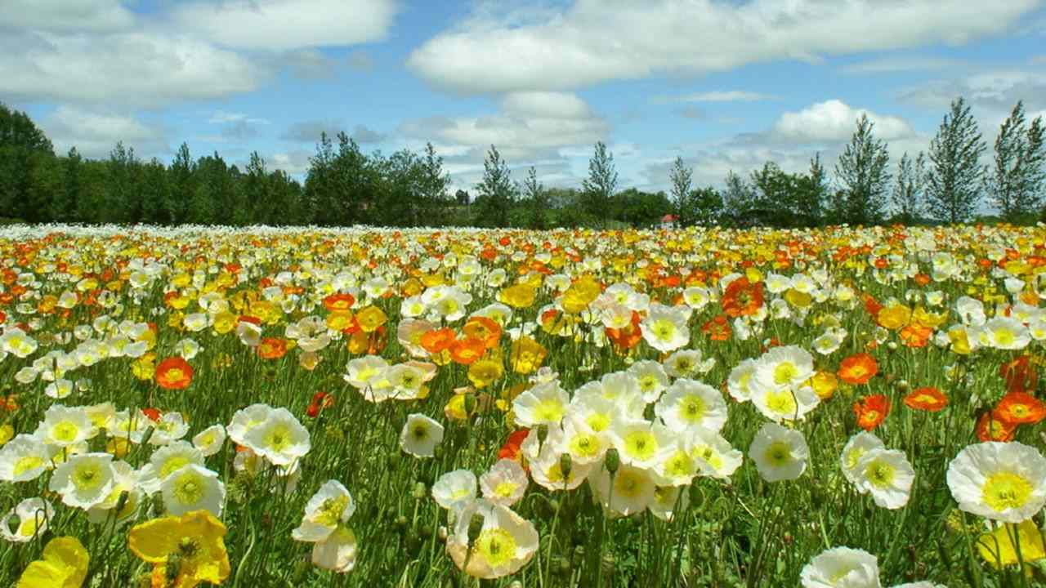
As folhas nas árvores estão em número maior ou menor,

Slide 23

a sinfonia das águas acabou de ser composta,

Slide 24
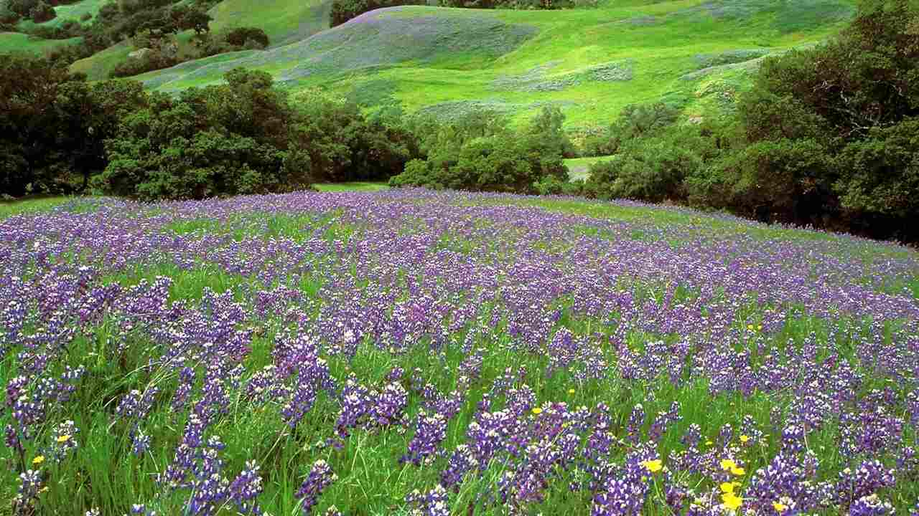
os pássaros balançam-se em outras ramagens.

Slide 25
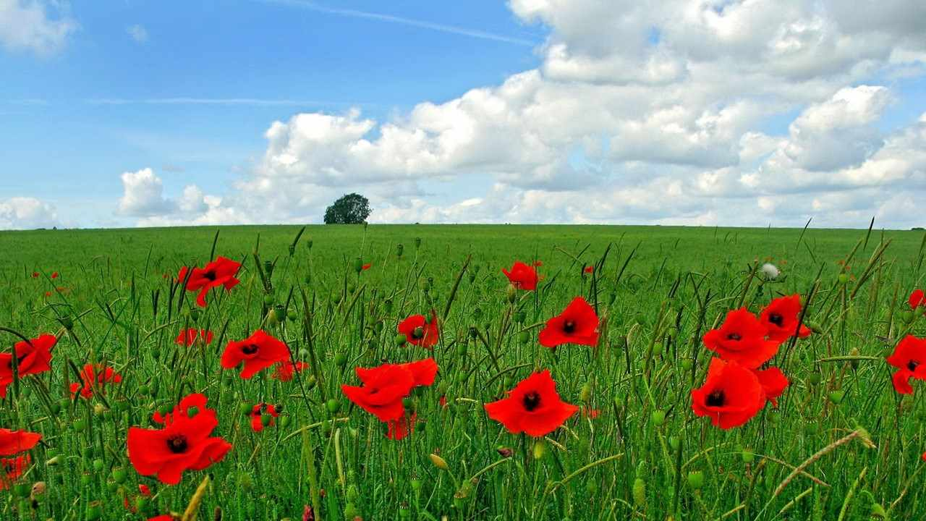
Sim, o artista responsável pelo concerto do dia e da noite é extraordinário.

Slide 26
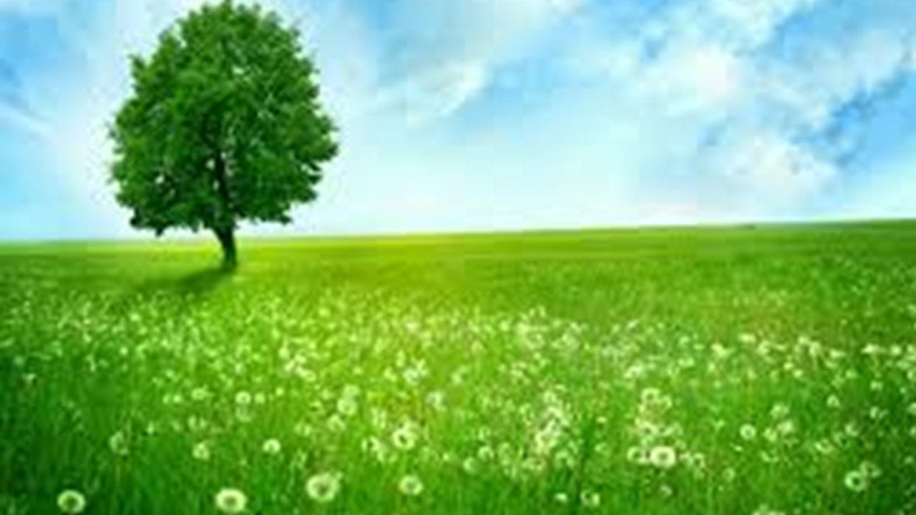
Os homens afirmam que jamais O viram.

Slide 27
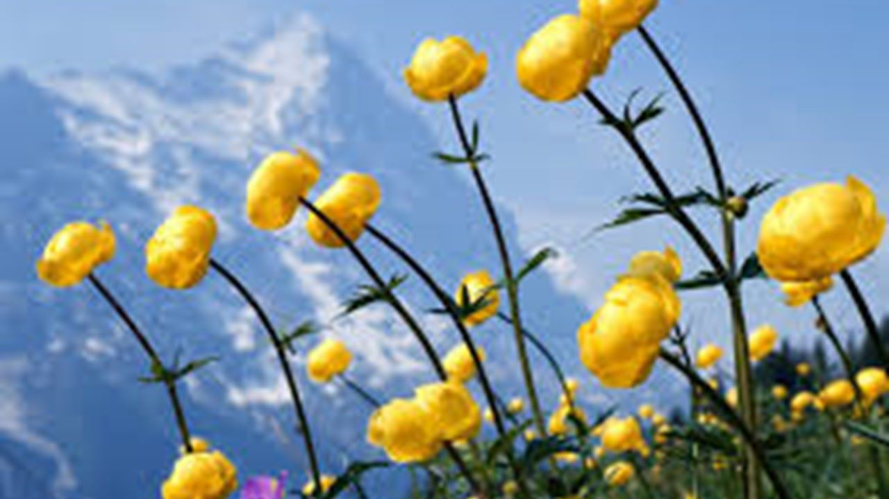
Mas todos podem admirar Sua obra.

Slide 28
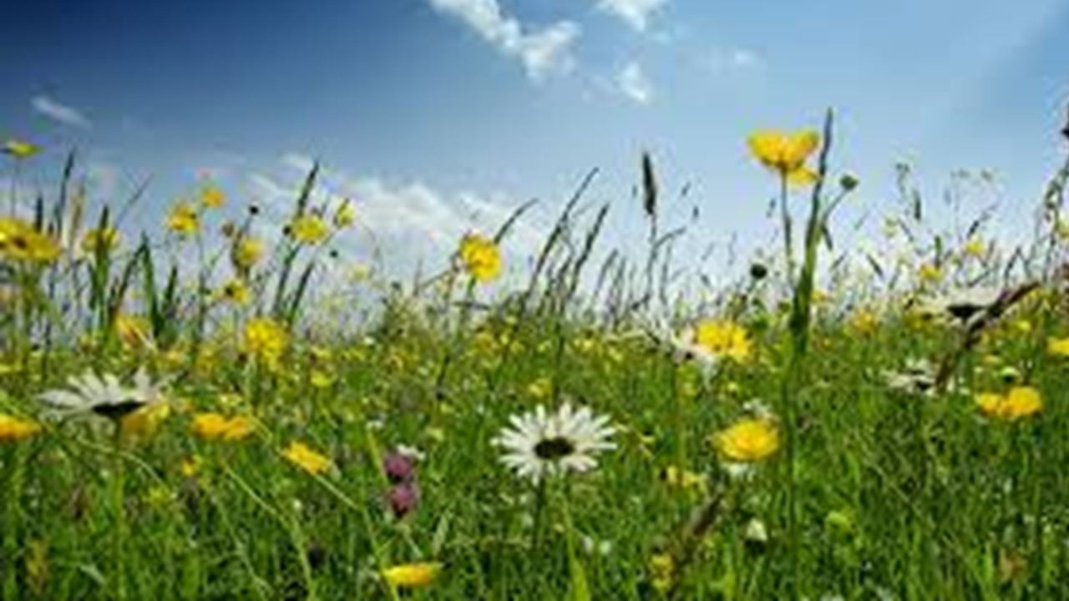
Mesmo aqueles que Lhe negam a existência.

Slide 29
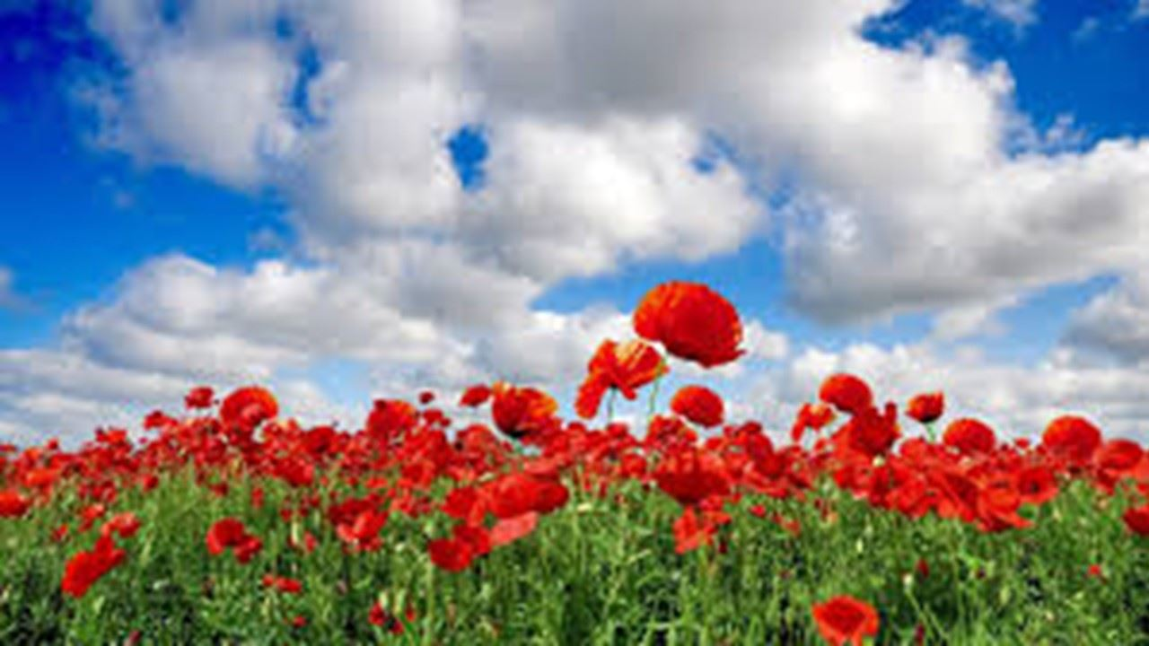
Esse artista inigualável assina a delicadeza das manhãs com o pincel da madrugada.

Slide 30
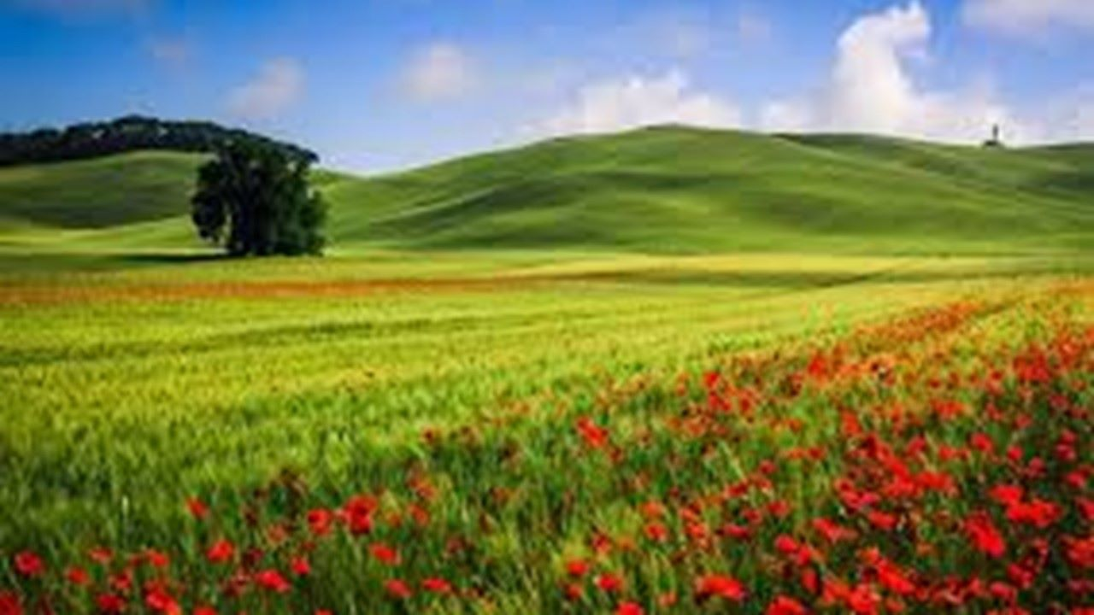
Podemos descobrir Seu autógrafo na tela do firmamento, no brilho das estrelas.

Slide 31
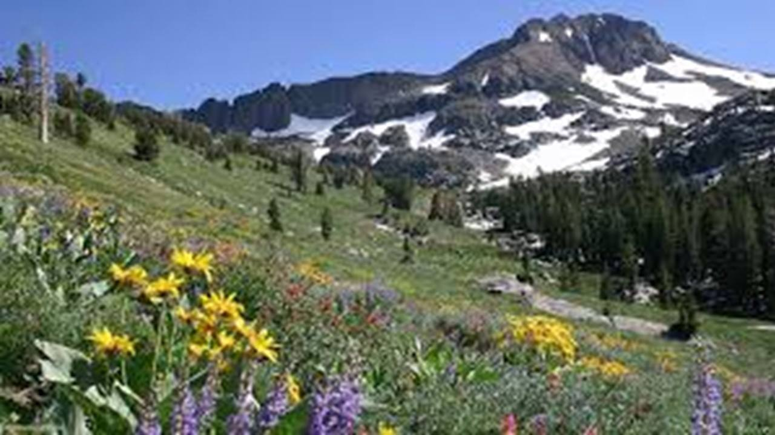
Podemos descobrir Sua escrita nas flores dos campos, dos jardins, das montanhas.

Slide 32

Ele é tão grande que a tela onde cria as Suas maravilhas vive em expansão.

Slide 33
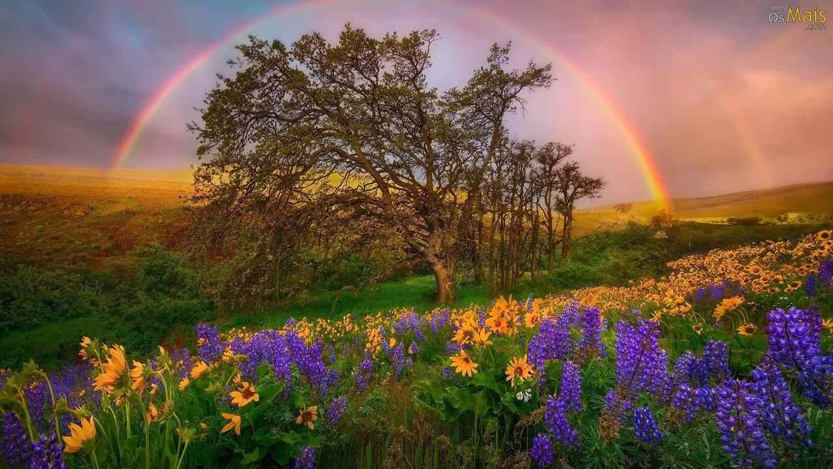
Mas onde
Esse artista coloca Sua mais especial assinatura
é na essência de cada um dos
filhos que criou.

Slide 34

Ela está em cada um de nós e se chama Imortalidade.

Slide 35
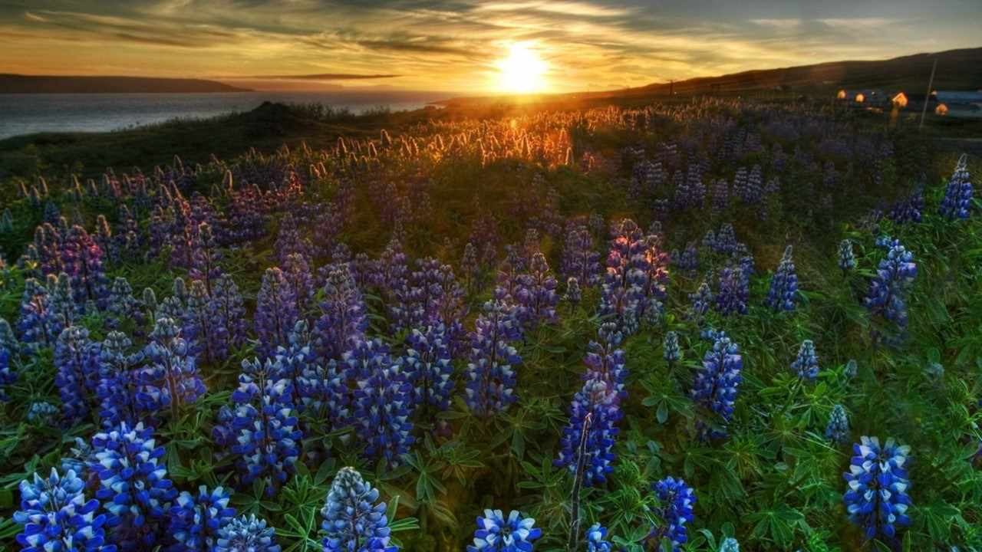
Pense nisso.
Você é o mais especial
autógrafo de Deus.

Slide 36
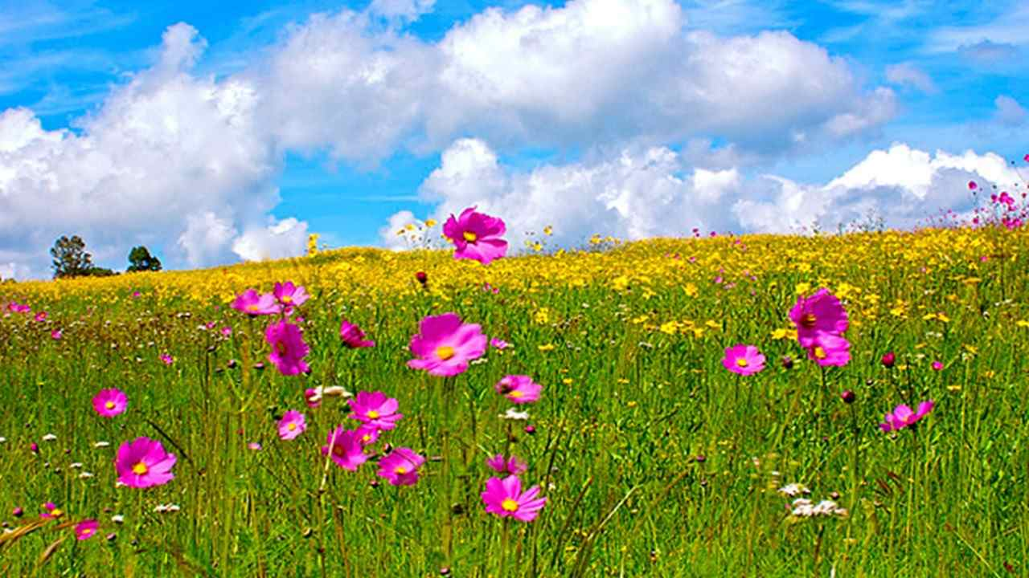

Texto: Redação do Movimento Espírita
Imagens: Internet
Música: André Rieu – Ave Maria de Schubert.wav
Formatação: reinaldogp2000@yahoo.com.br
www.sergrasan.com/reinaldoslides
Campinas, 2 de junho de 2015

